Slide 1
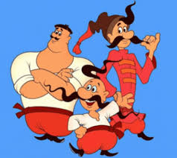
Тема: І СЛАВА, І ВОЛЯ, або УКРАЇНСЬКЕ КОЗАЦТВО В НАРОДНІЙ ПАМ’ЯТІ.

Slide 2
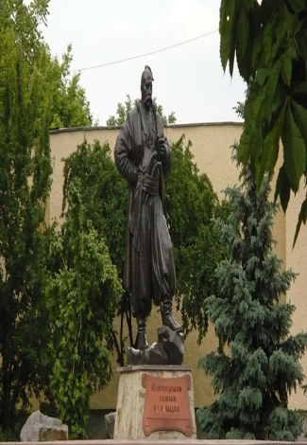
Привіт козакам і козачкам!
Сьогодні ми з тобою пройдемо ще одну героїчну сторінку нашої історії, а саме про козаків.

Slide 3
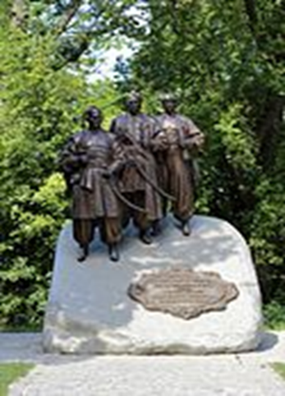
Після цього уроку навчишся
визначати хто такі козаки, іхнє місце в історії України;
пояснювати терміни і поняття « козак», « Запорізька Січ», «Національно – визвольна війна»;
називати причину Національно - визвольної війни;
стисло характеризувати Богдана Хмельницького;
наводити приклади пам’ятників доби козацтва
ВІДЕНЬ

Slide 4
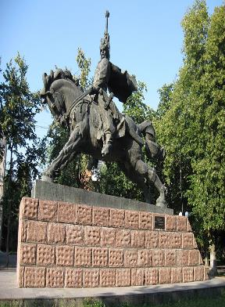
Основні поняття -
запиши у зошит !
Запорізька Січ –укріплена споруда козаків за порогами Дніпра .
Козак – вільна людина.
Національно - визвольна війна - повстання під керівництвом
Богдана Хмельницького, проти польського панування .
ХМЕЛЬНИЦЬКИЙ

Slide 5
ОСНОВНІ ДАТИ:
1489 р. - перша писемна згадка про козаків
1648 р. - початок Національно - визвольної війни
1556р. - заснування першої Запорізької Січі
БЕРЕСТЕЧКО

Slide 6
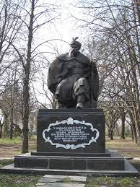
У другій половині 16 століття за порогами Дніпра утворилася козацька республіка.
Республіка – влада належить народу, усім козакам.
Козаки обирали собі гетьмана, суддю,писаря,осавула.
БІЛА ЦЕРКВА

Slide 7
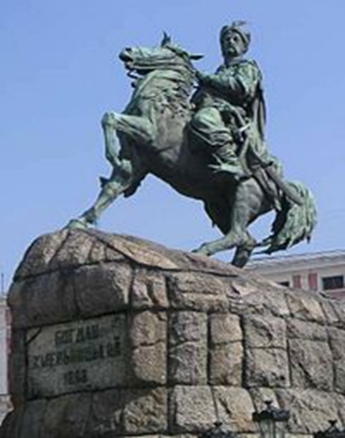
Маршрут квесту
Пропоную провести урок у формі квесту.
Ти маєш пройти кілька зупинок.
На кожній зупинці отримуватимеш бали.
По закінченню переведеш отримані бали в оцінку.
Бажаю Успіху

Slide 8
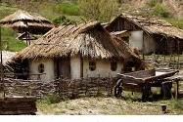
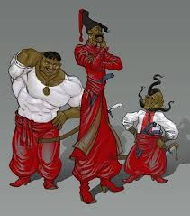
Щоб квест розпочати -історичний місточок маємо проскакати.
Житло козаків
Курінь
2. Широкі штани, які є частиною традиційного одягу козаків.
Шаровари
3. Козацька зачіска у вигляді довгого пасма волосся на голеній голові.
Оселедець

Slide 9
І зупинка « Січ»
СІЧ
Укріплена споруда…
Рік заснування першої Січі.
Засновник першої Січі
Запорізька Січ словами учених?
Обговорювали …
Прочитай пункт 1, параграфа 14!
Склади пазл - схему у зошит.
За кожну правильну відповідь 2 бали.

Slide 10
Перевіряємо!!! (максимально 10б.)
СІЧ
Фортеця
1556р.
Дмитро Вишневецький
Козацька республіка
Найважливіші питання

Slide 11
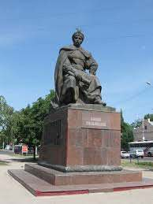
ІІ зупинка «Художня студія»
Переглянь перші 2 хвилинки відео!
Намалюй схематично зображення
Запорізької Січі
https://www.youtube.com/watch?v=NsidAJbjcT8&t=35s

Slide 12
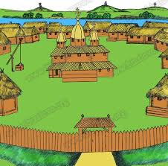
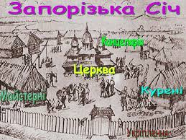
Перевіряємо!!! ( максимально 10 б.)
Впевнена, що в тебе вийшло ще краще!!!

Slide 13
ІІІ зупинка «Хто? Коли? Чому?» Прочитай 1-2 абзац пункту 2, параграфа 14! Запиши відповіді на запитання.
Національно - визвольна війна
Хто?
Коли?
Чому?

Slide 14
ІІІ зупинка.Перевіряємо !!! ( кожна правильна вдповідь 2б. Максимально 6 балів.)
Національно - визвольна війна
Богдан Хмельницький
1648 рік
Проти польського панування

Slide 15
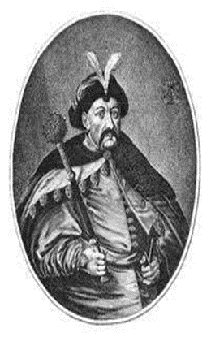
IV зупинка«Вгадай героя »
Народився на хуторі Суботів.
Мав добру освіту.
Бився проти турків.
Уклав угоду з кримським ханом.
Очолив повстання проти Польщі.
ХТО ЦЕ?
БОГДАН ХМЕЛЬНИЦЬКИЙ
( 4 бали)

Slide 16
Запрошую на руханку
https://www.youtube.com/watch?v=4HRtxxo9HWU

Slide 17
V зупинка.«Картознавець» Попрацюй з картою( наступний слайд) –дай відповіді на запитання
1. Звідки розпочав повстання
Б. Хмельницький?
2.Назви три перші визначальні битви .
3. Як називалася держава
Б. Хмельницького?

Slide 18
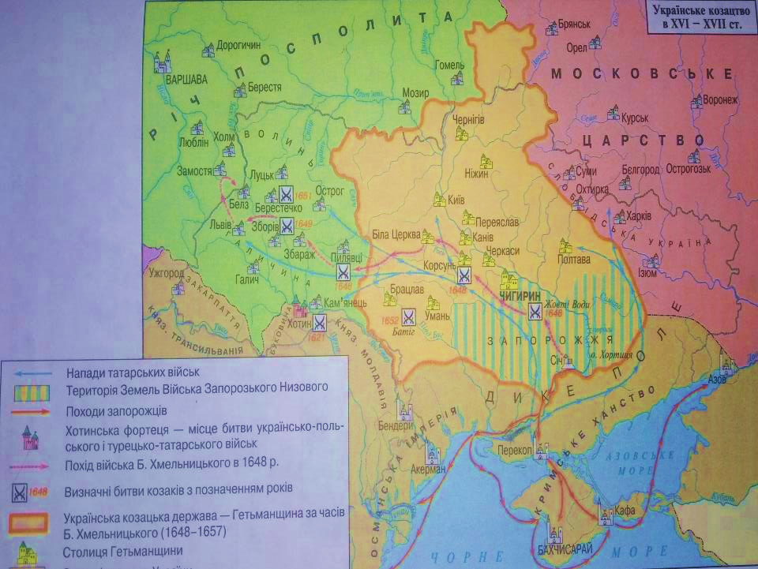

Slide 19
V зупинка.«Картознавець» Кожна правильна відповідь 2 бали.
1.Із Січі
2.Битва під Жовтими Водами, Корсунем і Пилявцями.
3.Гетьманщина

Slide 20
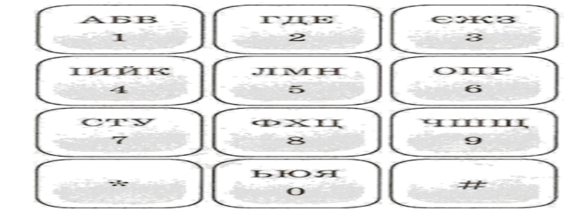
VІ зупинка«Козацька держава» Гра«Телефончик»
1447046 2. 3166643042
ВІЙСЬКО ЗАПОРІЗЬКЕ ( 4 бали)

Slide 21
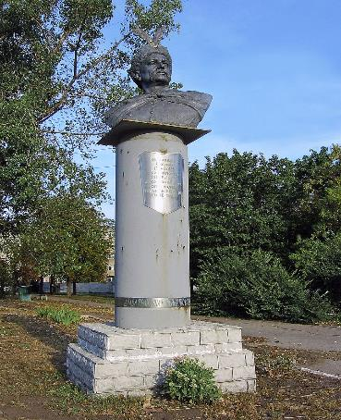
VIІ зупинка. «Чигирин» Вправа « Реставратор»
Прочитай 3 – й абзац пункту 3, параграфа 14!
Заповни пропуски у тексті .
Кожна правильна відповідь 2 бали

Slide 22
СТОЛИЦЕЮ КОЗАЦЬКОЇ ДЕРЖАВИ ЗА ЧАСІВ БОГДАНА ХМЕЛЬНИЦЬКОГО БУЛО МІСТО ______.
ЗАРАЗ У ЧИГИРИНІ СТВОРЕНО НАЦІОНАЛЬНИЙ ІСТОРИКО –КУЛЬТУРНИЙ ЗАПОВІДНИК « ___».
У НЬОМУ НАЛІЧУЄТЬСЯ БЛИЗЬКО _____ЕКСПОНАТІВ.
СЕРЕД НИХ УНІКАЛЬНА КОЛЕКЦІЯ РЕЧЕЙ
___ СТОЛІТТЯ.
ПОБУВАВШИ ТАМ МОЖНА БАГАТО ДІЗНАТИСЯ ПРО _____ І ПОБУТ КОЗАКІВ.

Slide 23
ПЕРЕВІРЯЄМО !!! Максимально 10 балів)
СТОЛИЦЕЮ КОЗАЦЬКОЇ ДЕРЖАВИ ЗА ЧАСІВ БОГДАНА ХМЕЛЬНИЦЬКОГО БУЛО МІСТО ЧИГИРИН.
ЗАРАЗ У ЧИГИРИНІ СТВОРЕНО НАЦІОНАЛЬНИЙ ІСТОРИКО–КУЛЬТУРНИЙ ЗАПОВІДНИК «ЧИГИНИН»
У НЬОМУ НАЛІЧУЄТЬСЯ БЛИЗЬКО 2000 ЕКСПОНАТІВ.
СЕРЕД НИХ УНІКАЛЬНА КОЛЕКЦІЯ РЕЧЕЙ
17 СТОЛІТТЯ.
ПОБУВАВШИ ТАМ МОЖНА БАГАТО ДІЗНАТИСЯ ПРО ЖИТТЯ І ПОБУТ КОЗАКІВ.

Slide 24
Дізнайтесь коли було знищено останню Запорізьку Січ.( 4 бали)
Перша згадка про козаків
+
Початок національно – визвольної війни
-
Заснування першої січі+ 194.

Slide 25
ПЕРЕВІРЯЄМО !!!
1489рік
+
1648рік
-
1556рік+ 194 = 1775Рік

Slide 26
Яке з джерел,
у презентації підтверджує, що Богдан Хмельницький дійсно був Великим Гетьманом?

Slide 27
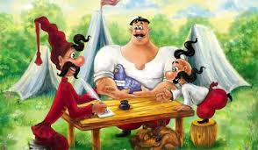
Визначаємо оцінку
Кількість балів | Оцінка
50- 54 | 12
46- 50 | 11
42- 46 | 10
38- 42 | 9
34-38 | 8
30-34 | 7
26- 30 | 6
22-26 | 5

Slide 28
ДЯКУЮ ЗА УВАГУ! МАЮ НАДІЮ, ЩО ТОБІ БУЛО ЦІКАВО, І МИ ДОСЯГЛИ ПОСТАВЛЕНИХ ЦІЛЕЙ.

